Slide 1
目标
实现EEC+EMU的HIL自动化测试以节省人力，时间，过程可控，可追溯，全记录验证过程。
HIL
EEC：待补充
EMU HIL测试：开环，只注入，看输出。
通讯检查（EEC+试车台/飞机）
振动监视（VCB基频+EHB倍频）
金属屑颗粒检测
滑油异常检测
工作时间统计，累计状态统计
电子盘数据存储
UDP发送（PMAT，WireShark/InfluxDB）
自动化工具链
VeriStand、TestStand、DIAdem、
Labview、Python、MatLab、.Net

Slide 2
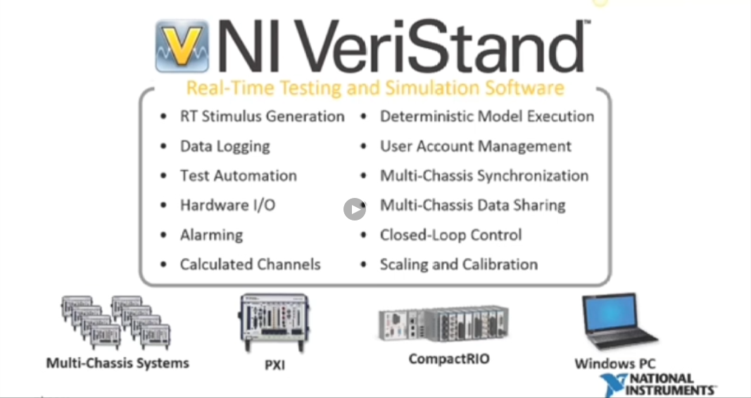
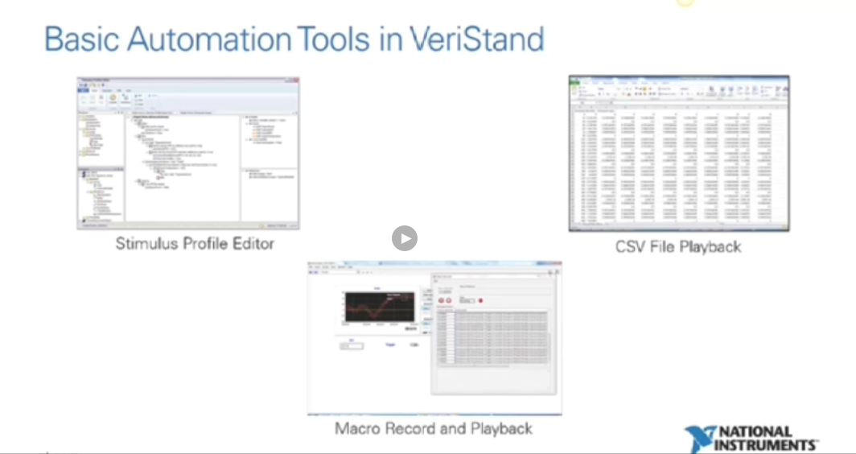
VeriStand

Slide 3
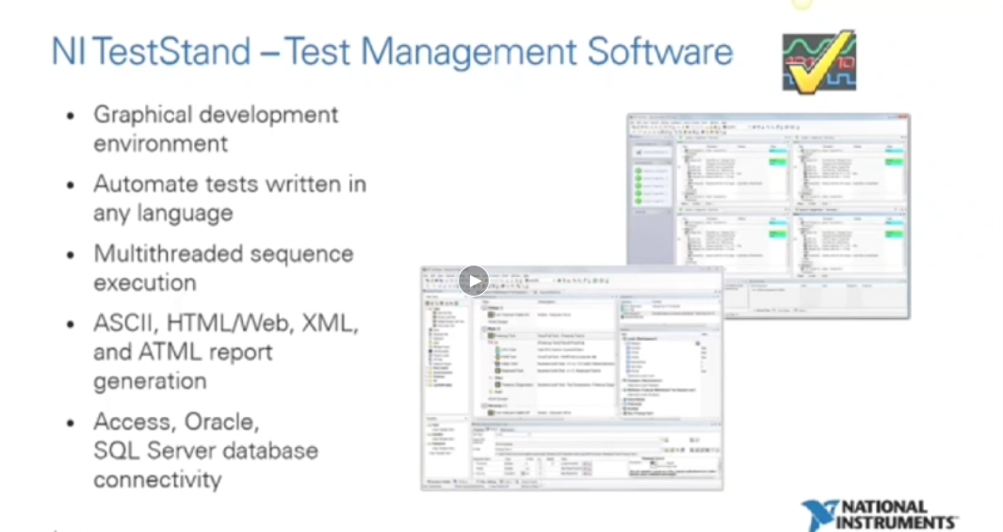
TestStand

Slide 4
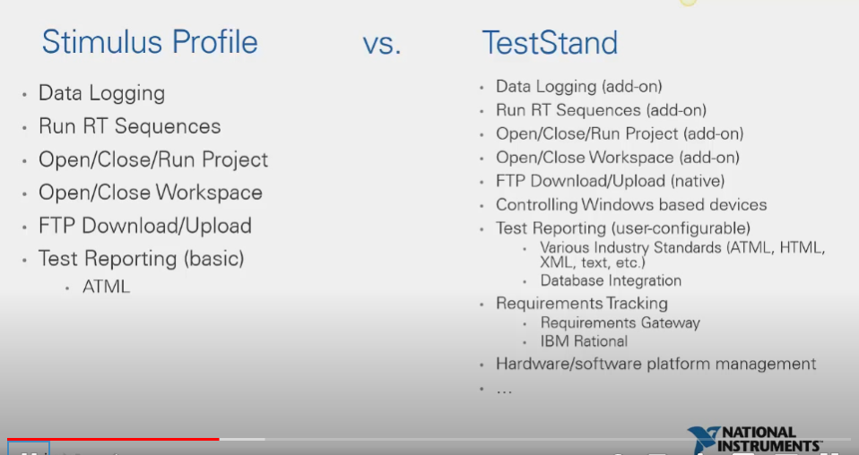
In VeriStand
HIL试验报告
HIL试验大纲、HIL试验任务书
Notes:
Requirements Gateway​应用​软件​可​将​开发​和​验证​文​档​直接​链​接到​文​档​和​数据​库​中的​正式​需求。

Slide 5
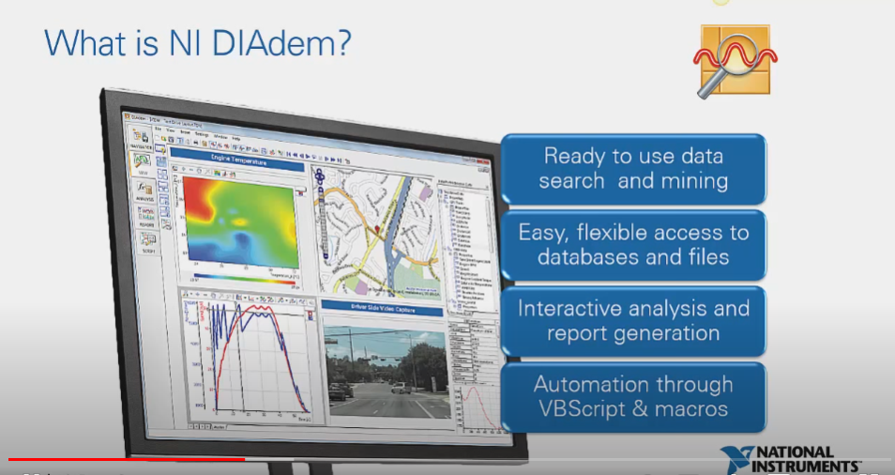

Slide 6
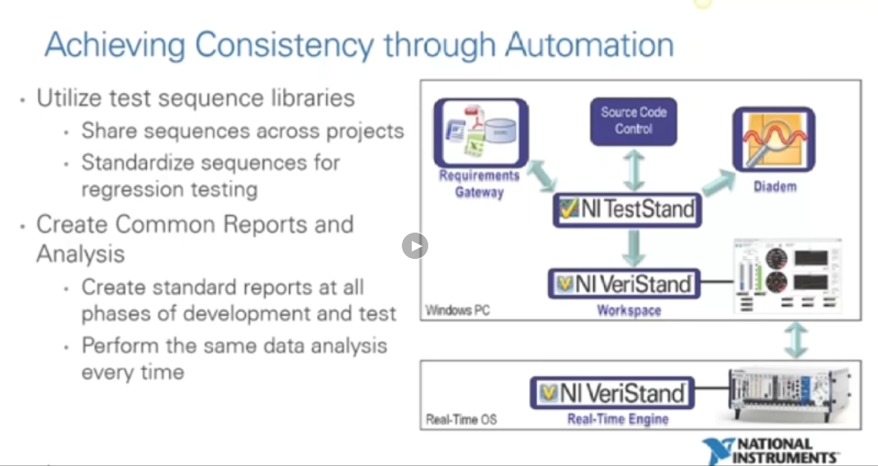

Slide 7
NI Archi Demo by Jiahui
Jiahui演示环节

Slide 8
Proposed Archi Demo by Jiahui
可控：
基于python-docx生成的HIL试验报告
上传TC
可控：
内网CC流或内网github
可控：
基于matplotlib生成的图片、基于pandas生成的excel，
作为报告的附件挂TC上
Python API
Jiahui演示环节

Slide 9
Backup
https://github.com/Jowitt419/HIL_auto

Slide 10
EEC测试 – 当前技术
序号 | 试验科目 | VeriStand | TestStand
1
2
3
4
5
6
7

Slide 11
EMU测试 – 当前技术
序号 | 试验科目 | VeriStand | TestStand
1 | 通讯检查（EEC+试车台/飞机）
2 | 振动监视（VCB基频+EHB倍频）
3 | 金属屑颗粒检测
4 | 滑油异常检测
5 | 工作时间统计，累计状态统计
6 | 电子盘数据存储
7 | UDP发送（PMAT，WireShark/InfluxDB）

